Slide 1
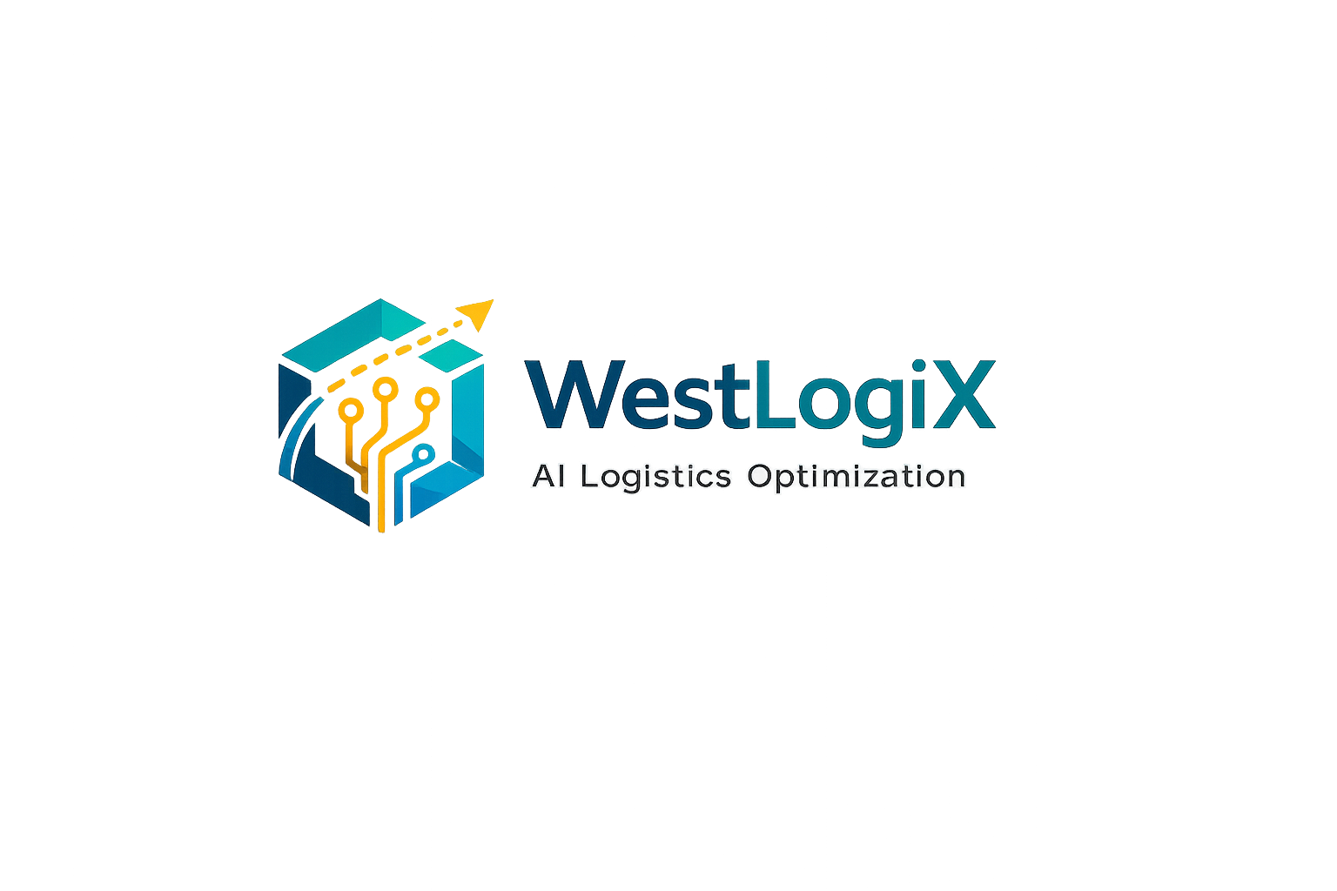
18. Mai 2026 · neoimpulse GmbH
Dein Lager.
Endlich intelligent.
KI-gestützte Optimierung für SAP EWM
Wegezeiten · Picker-Planung · Echtzeit-ETA
–62%
±4 Min
+20%
Präsentiert von Kevin West
Wegezeit
ETA Genauigkeit
Pick-Kapazität

Slide 2
DAS PROBLEM
SAP EWM verwaltet.
Aber optimiert es wirklich?
🗺️
⏸️
❓
Lange Wegezeiten
Unplanbare Pausen
Keine echte ETA
EWM vergibt Aufgaben ohne Picker-Position oder optimale Reihenfolge zu kennen. 35% der Schichtzeit = reine Laufzeit.
Pausen und Fokuszeiten sind für EWM unsichtbar. Aufträge landen bei Mitarbeitern die gerade nicht verfügbar sind.
"Wann ist der Auftrag fertig?" – niemand kann es sicher beantworten. Versand plant mit ±45 Min Puffer. Lkw warten.
35 %
18 Min
±45 Min
Schichtzeit = Laufzeit
Ø Wartezeit / Auftrag
ETA-Abweichung heute
2 / 9
Notes:
35% Schichtzeit = Laufzeit
Das ist ein anerkannter Branchen-Benchmark aus der Lagerlogistik-Forschung (u.a. Fraunhofer IML).
In manuellen Pick-Lagern gehen je nach Layout 30–50% der Arbeitszeit für reine Wege drauf. 35% ist der konservative Mittelwert.
Wenn jemand fragt: „Das ist ein Richtwert aus Logistikstudien — bei euren Kunden kann es mehr oder weniger sein, das messen wir im Pilot."
18 Min Ø Wartezeit / Auftrag
Das ist eine realistische Schätzung:
EWM weist Aufträge zu ohne zu wissen ob der Picker gerade pausiert, in einer anderen Zone ist
oder blockiert ist. Der Auftrag wartet oder landet beim falschen Picker → Neuzuweisung. 18 Min ist ein plausibler Durchschnitt
für mittelgroße Lager. Wenn jemand fragt: „Das ist eine konservative Schätzung — in größeren Lagern oder mit vielen Handübergaben ist es oft mehr."
±45 Min ETA-Abweichung
Das ist die Realität ohne Echtzeit-Tracking: Versand schätzt wann ein Auftrag fertig ist, baut 45+ Min Puffer ein weil niemand es
wirklich weiß → LKW wartet oder zu früh da. Das kennt jeder SAP-EWM-Consultant aus der Praxis. Wenn jemand fragt: „Das ist meine direkte
Erfahrung aus Projekten — die genaue Zahl messen wir im Pilot."
Der Kern für morgen: Diese Zahlen sind Branchen-Richtwerte und Praxiserfahrung — kein wissenschaftliches Paper dahinter. Das ist auch okay so.
Wenn jemand bohrt: ehrlich sagen dass der Pilot die echten Zahlen liefert. Das macht es sogar stärker — „genau deshalb brauchen wir den Pilot."

Slide 3
DIE LÖSUNG
WestLogiX – Smart Pick Engine
Ein KI-Agent der direkt mit SAP EWM spricht und in Echtzeit optimiert. Keine manuelle Koordination mehr.
01
02
03
Smart Route Engine
Picker Intelligence
ETA Engine
Nearest-Neighbor TSP berechnet die optimale Pick-Reihenfolge automatisch. Weniger Laufweg – mehr Picks pro Schicht.
Wer ist verfügbar? Wer hat Pause? Wer pickt am schnellsten in Zone B? WestLogiX weiß es – und verteilt proaktiv.
Echtzeit-ETA pro Auftrag basierend auf Picker-Performance und aktueller Kapazität. Versand plant. Kein Raten mehr.
–62 %
+20 %
±4 Min
Wegezeit
Kapazität
Genauigkeit
3 / 9
Notes:
35% Schichtzeit = Laufzeit
Das ist ein anerkannter Branchen-Benchmark aus der Lagerlogistik-Forschung (u.a. Fraunhofer IML).
In manuellen Pick-Lagern gehen je nach Layout 30–50% der Arbeitszeit für reine Wege drauf. 35% ist der konservative Mittelwert.
Wenn jemand fragt: „Das ist ein Richtwert aus Logistikstudien — bei euren Kunden kann es mehr oder weniger sein, das messen wir im Pilot."
18 Min Ø Wartezeit / Auftrag
Das ist eine realistische Schätzung:
EWM weist Aufträge zu ohne zu wissen ob der Picker gerade pausiert, in einer anderen Zone ist
oder blockiert ist. Der Auftrag wartet oder landet beim falschen Picker → Neuzuweisung. 18 Min ist ein plausibler Durchschnitt
für mittelgroße Lager. Wenn jemand fragt: „Das ist eine konservative Schätzung — in größeren Lagern oder mit vielen Handübergaben ist es oft mehr."
±45 Min ETA-Abweichung
Das ist die Realität ohne Echtzeit-Tracking: Versand schätzt wann ein Auftrag fertig ist, baut 45+ Min Puffer ein weil niemand es
wirklich weiß → LKW wartet oder zu früh da. Das kennt jeder SAP-EWM-Consultant aus der Praxis. Wenn jemand fragt: „Das ist meine direkte
Erfahrung aus Projekten — die genaue Zahl messen wir im Pilot."
Der Kern für morgen: Diese Zahlen sind Branchen-Richtwerte und Praxiserfahrung — kein wissenschaftliches Paper dahinter. Das ist auch okay so.
Wenn jemand bohrt: ehrlich sagen dass der Pilot die echten Zahlen liefert. Das macht es sogar stärker — „genau deshalb brauchen wir den Pilot."

Slide 4
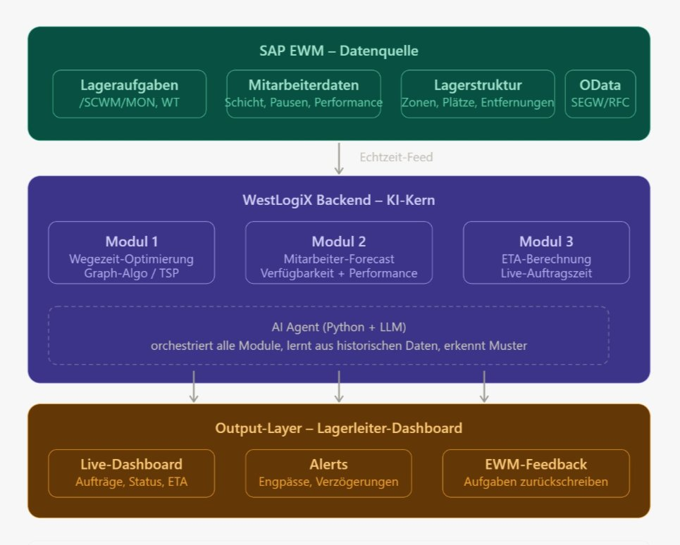
TECHNISCHE ARCHITEKTUR
Plug-in. Nicht Umbau.
Setup in 2 Stunden
①
SEGW Service anlegen
Eigener Z-OData-Service in SAP
②
Backend deployen
Python · FastAPI · lokal oder Cloud
③
Dashboard öffnen
Sofort live – keine Client-Installation
✓ Kein ABAP-Umbau · ✓ Keine Migration · ✓ Kein neues System
4 / 9
Notes:
„Das LLM ist der intelligente Vermittler — es versteht was der Lagerleiter fragt, wählt das richtige Tool aus, und formuliert die Antwort in verständlicher Sprache. Die echten Berechnungen macht der Code darunter. Das LLM macht SAP-Daten für jeden zugänglich — ohne Transaktion, ohne Schulung."

Slide 5
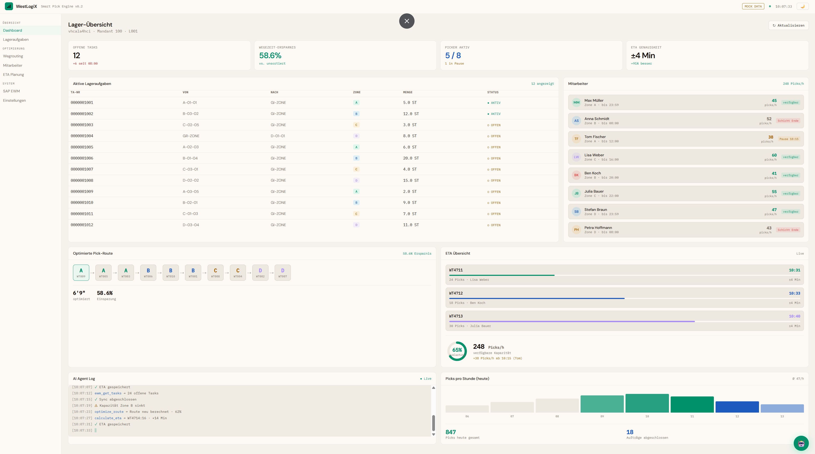
LIVE DEMO
Demo – jetzt live.
Der Agent läuft lokal auf meinem PC und spricht direkt mit den Daten.
[ Live Demo / Screenshot Dashboard ]
Was wir zeigen:
Route mit 10 Aufträgen optimieren
Mitarbeiter-Verfügbarkeit abfragen
ETA für Auftrag berechnen
Chat: natürliche Sprache → Daten
Live-Dashboard mit Auto-Refresh
5 / 9

Slide 6
ROI & BUSINESS CASE
Warum rechnet sich WestLogiX in 4,8 Tagen?
Kennzahl
Vorher
Mit WestLogiX
Erklärung
€4.200
Wegezeit / Schicht
35 %
13 %
TSP-Algorithmus bündelt Picks nach Nähe
ETA Genauigkeit
±45 Min
±4 Min
Ersparnis / Monat
Echtzeit-Berechnung auf Basis Performance
Starter 800 €/Mon
Einsparung 4.200 €/Mon
Netto +3.400 €/Mon
Picks / Stunde
38 Ø
46 Ø
+21% durch weniger Leerlauf
Planungsaufwand
2h / Tag
15 Min
Agent übernimmt Disposition automatisch
💡 Wie rechnet sich das?
4,8 Tage bis ROI
Beispiel: 30 Picker · 8h Schicht · Ø 25 €/h Lohnkosten
Wegezeit-Einsparung: 22% = 1,76h/Tag/Picker = 52,8h/Tag gesamt = ~1.320 €/Tag
WestLogiX Starter: 800 €/Monat → Amortisation in 4,8 Arbeitstagen
Bei 30 Pickern · 8h Schicht · 25 €/h
Skaliert mit Lagergröße
6 / 9

Slide 7
ROADMAP
Was als nächstes kommt.
Heute
Q3 2026
Q4 2026
Smart Route Engine (TSP)
EWM Forecast (24h Prognose)
EWM Rückschreiben (WO-Erstellung)
Picker Intelligence
Historische Datenanalyse
Multi-Lager Support
ETA Engine
Mitarbeiter-Performance Tracking
Mobile App für Picker
Live Dashboard + Chat
Automatische Schichtplanung
SAP BTP Integration
SAP EWM OData Connect
7 / 9

Slide 8
MÖGLICHE ZUSAMMENARBEIT
Wie können wir gemeinsam Mehrwert schaffen?
Ich bin offen für verschiedene Formen der Zusammenarbeit – je nachdem was für euch und eure Kunden am meisten Sinn macht.
🤝 Gemeinsame Kundenprojekte
🏷️ Produktintegration
💬 Einfach erstmal reden
Naheliegendste Option
Wenn es strategisch passt
Der unkomplizierteste Einstieg
Ihr bringt EWM-Projekterfahrung ein
WestLogiX als Add-on in euer Portfolio
Gibt es Kunden wo das passt?
WestLogiX liefert den KI-Layer dazu
Anpassung an euer Branding möglich
Wie laufen eure EWM-Projekte?
Gemeinsam stärker als alleine
Ihr kennt eure Kunden – ich die Technik
Was fehlt euren Kunden heute?
Aufteilung nach Aufwand / Expertise
Gemeinsame Weiterentwicklung
Kein Commitment nötig
8 / 9

Slide 9
NÄCHSTE SCHRITTE
Was Schlage ich für heute vor?
01
Kunden-Use-Case identifizieren
Gibt es aktuell ein EWM-Projekt oder einen Kunden der mit langen Wegezeiten oder schlechter ETA kämpft? Den schauen wir uns gemeinsam an.
02
Feedback & nächste Idee
Wir schauen gemeinsam wo WestLogiX bei euren Kunden passt. Gibt es ein Projekt wo der Ansatz sofort Sinn macht? Das klären wir heute.
03
Form der Zusammenarbeit besprechen
Kein Vertragsdruck heute. Erstmal schauen was für alle Seiten Sinn macht und was wirklich funktioniert.
Kevin West · WestLogiX · kevinwesti@yahoo.de · linkedin.com/in/kevinwest
9 / 9

